Slide 1
FolderCheck

Slide 2
Задачи программы
1.Проверять папку на наличие новых файлов
2.Копировать найденные файлы в папки-получатели
3.Оповещать о проделанной работе
4.Возможность управлять процессом проверки

Slide 3
История
Есть оборудование (РЕК), которое подключено к персональному компьютеру и которое генерирует новые файлы в определенную папку. Эти файлы, нужно разослать по другим папкам, которые являются открытыми для доступа в сети.

Slide 4
Использованная технолигия
При написании программы использовалась технология WindowsForm.
Причина использования: есть вероятность, что используемые ПК устаревшие.
Использованная целевая платформа
.NET Framework 4.0

Slide 5
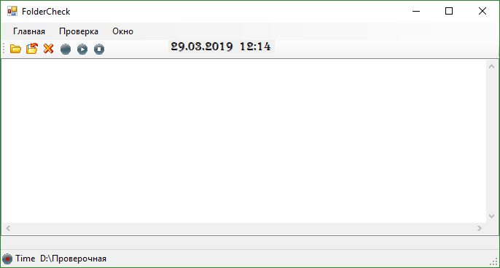
Структура программы
Программа имеет 4 формы:
1. MainWin

Slide 6
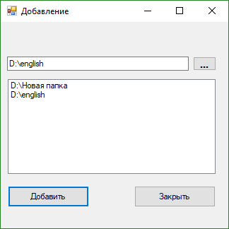
Структура программы
2. AddAdress

Slide 7
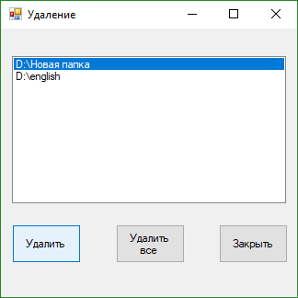
Структура программы
3. DellAdress

Slide 8
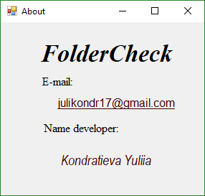
Структура программы
4. About

Slide 9
Используемые классы
sealed class AdressesSend:Ienumerable (Класс, который отвечает за хранение адресов для отправки файлов Singelton);
sealed class CheckDirectory (проверяет дирректорию на наличие новых файлов);
sealed class CopyClass (класс дает возможно скопировать совокупность файлов в заданные папки);
sealed class PulloutFromFile (считывает с файла данные) ;
sealed class SaveInFile (отвечает за сохранения информации в файл);
public sealed class InformationForUser (Помогает получить информацию для листбокса)

Slide 10
Вспомогательные делегаты
delegate void GetMessageUser(string msg);
delegate void GetMessegeError(string str);

Slide 11
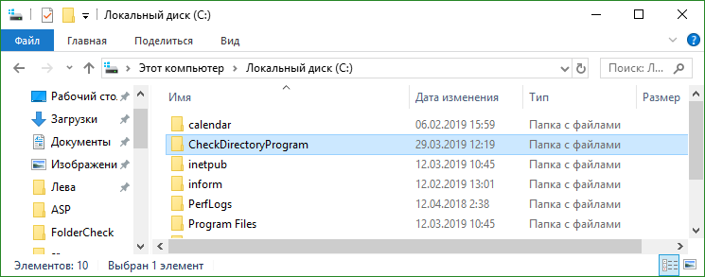
Сохронение на диск С:\\

Slide 12
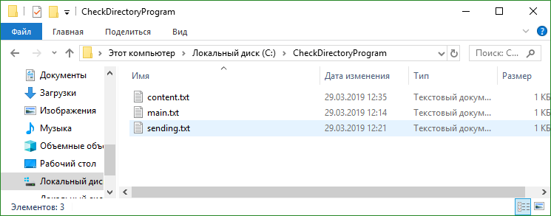

Slide 13
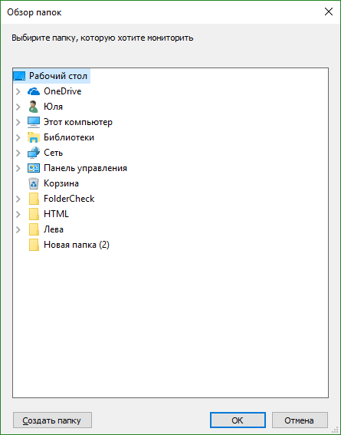
Начало работы
Сразу просит выбрать
папку, которую будем
проврять

Slide 14
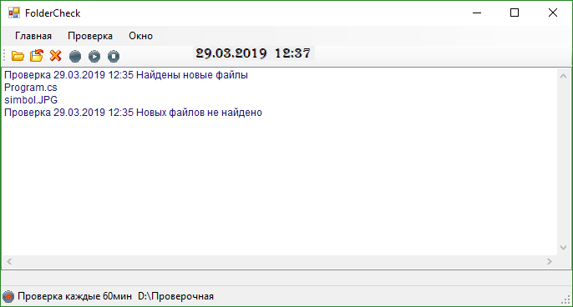
В работе
При сканировании папки оповещает о найденных новых файлах

Slide 15
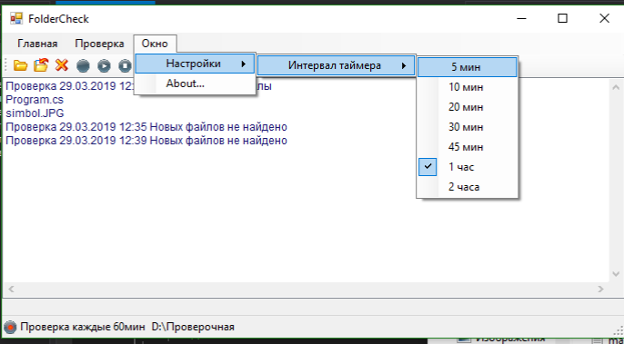
В работе
Есть возможность изменить интервал между проверками

Slide 16
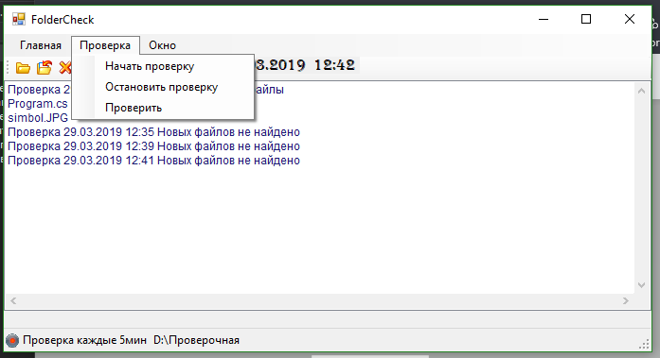
В работе
Управление процессом проверки (остановить, проверить, начать проверку

